Slide 1


操作系统
第3章 内存管理
重庆大学 计算机学院 欧阳德强
邮箱：deqiangouyang@cqu.edu.cn

Slide 2
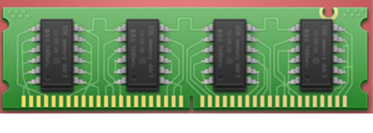
3.1内存的相关概念
什么是内存？
内存(Memory)也被称为内存储器或主存储器，其作用是用于暂时存放CPU中的运算数据，以及与硬盘等外部存储器交换的数据。
内存以字节为存储单位，内存地址空间（也称为物理地址空间）是指对内存编码的范围。所谓编码就是对每一个物理存储单元（一个字节）分配一个号码，通常叫作“物理地址”或“内存地址”。分配一个号码给一个存储单元的目的是为了便于找到它，完成数据的读写，这就是所谓的“寻址”

Slide 3

3.1内存的相关概念
指令运行的原理
x=x+1
程序经过编译之后，会生成CPU能识别的机器指令，这些指令会告诉CPU应该去内存的哪个地址存/取数据，应该对数据做什么样的处理。
在生成机器指令的时候，地址是虚拟地址。x变量的虚拟地址为01001111，但它被载入内存后，在内存中的物理地址为4965，显示了虚地址与物理地址的区别与联系。
编译后
指令1：将变量x所在内存单元的值送到AX寄存器
指令2：将AX寄存器的内容加1
指令3：将AX寄存器中的内容回写到变量x的单元
AX寄存器
...
指令1
5
指令2
代码段
②
①
指令3
+1
③
变量x
CPU
...
4965
5
数据段
...

Slide 4
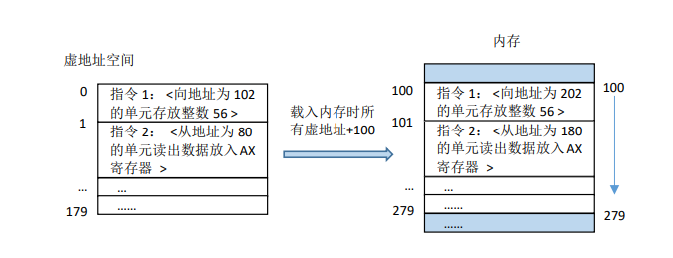
3.1内存的相关概念
地址重定位
地址重定位可以分为静态地址重定位与动态地址重定位两种方式。
1）静态地址重定位是在程序执行之前，由装配程序完成的地址映射工作，如图所示。
静态地址重定位的优点是不需要硬件支持，但是缺点是必须占有连续的内存空间，这就难以做到数据和程序的共享。

Slide 5
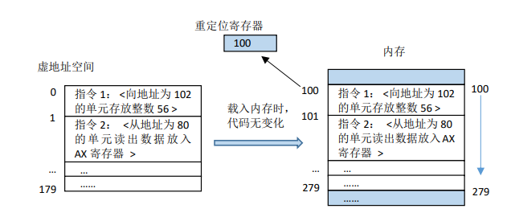
3.1内存的相关概念
地址重定位（续）
2）动态重定位：依靠重定位寄存器实现，虚地址空间从 0 开始编址。程序装入内存时不对逻辑地址做修改，程序运行期间由硬件实时完成地址换算。程序在内存中搬迁时仅修改寄存器内容，无需改动程序代码，因此支持程序在内存中动态移动。

Slide 6
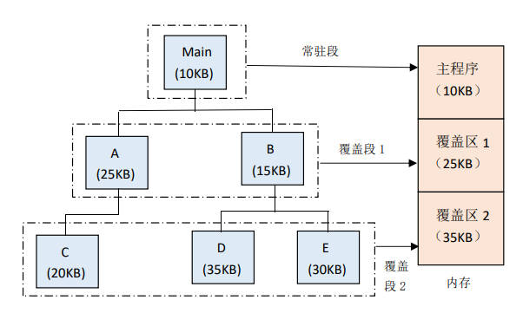
3.2 内存的覆盖与交换
内存覆盖
覆盖是一种内存管理技术，用于在有限的内存空间运行较大的程序。其核心思想是：将程序划分为多个功能独立、不需同时驻留内存的覆盖段，并将它们分组共享同一块内存区域（称为覆盖区）。

Slide 7
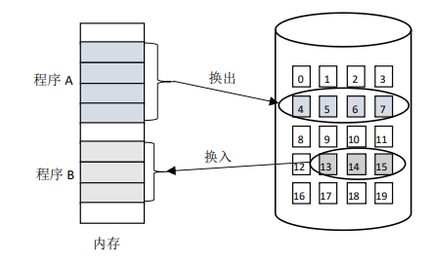
3.2 内存的覆盖与交换
内存交换
交换的基本思想是：把处于等待状态（或在CPU调度原则下被剥夺运行权利）的程序从内存移到辅存，把内存空间腾出来，这一过程叫做“换出”；把准备好竞争CPU运行的程序从辅存移到内存，这一过程又称为“换入”，内存交换的示意图可见图。

Slide 8
3.2 内存的覆盖与交换
内存交换（补充）
交换的位置在哪里？
交换区： 独立交换分区
位置：在磁盘上划分的一个独立的、连续的分区（如Linux的 /dev/sda2 类型为 Linux swap）。
优点：速度快。因为空间连续，没有文件系统的元数据开销，磁盘寻道时间更短。
缺点：大小不易调整（通常需要重启系统）。
交换文件
位置：在根文件系统上的一个特殊的大文件（如Windows的 pagefile.sys，Linux的 /swapfile）。
优点：灵活。可以轻松地创建、删除和调整大小，无需重新分区。
缺点：性能稍差。因为需要经过文件系统，可能产生碎片。
现代系统（如Windows和大多数Linux发行版）通常两者都支持，但更倾向于使用交换文件，因为它提供了极大的灵活性。

Slide 9

3.2 内存的覆盖与交换
内存交换（补充）
交换的位置在哪里？
映射文件
需要特别注意：并非所有从磁盘读入的内存都来自交换区。
可执行文件代码段：
当运行一个程序时，其代码（来自 /bin/ls 这样的文件）被映射到进程的内存空间。当需要这些代码页时，操作系统直接从可执行文件中读取，而不是从交换区。如果这些页面被换出，它们会被写回到它们原来的文件位置，而不是交换区。
内存映射文件（相关内容见本章ppt末尾补充）：
使用 mmap 系统调用映射的文件也是如此。对这些文件的读写会由操作系统自动转换为对磁盘文件的操作。被换出的页面会写回原文件。
简单总结：
匿名内存：进程的堆、栈等动态分配的内存，没有对应的磁盘文件。当被换出时，它们被写入交换区/交换文件。
文件备份内存：代码段和内存映射文件。当被换出时，它们被写回其对应的原始磁盘文件。

Slide 10
3.3内存空间连续分配方式
单一连续分配方式
内存被分成两个区域：
系统区域
用户区域
系统区
用户区
由于单一连续分配方式已经不能满足现代操作系统的需求，因此如果要支持多道程序系统，就必须对分配方法做出相应的改进，改进之后的内存空间连续分配方法就是固定/动态分区分配。

Slide 11
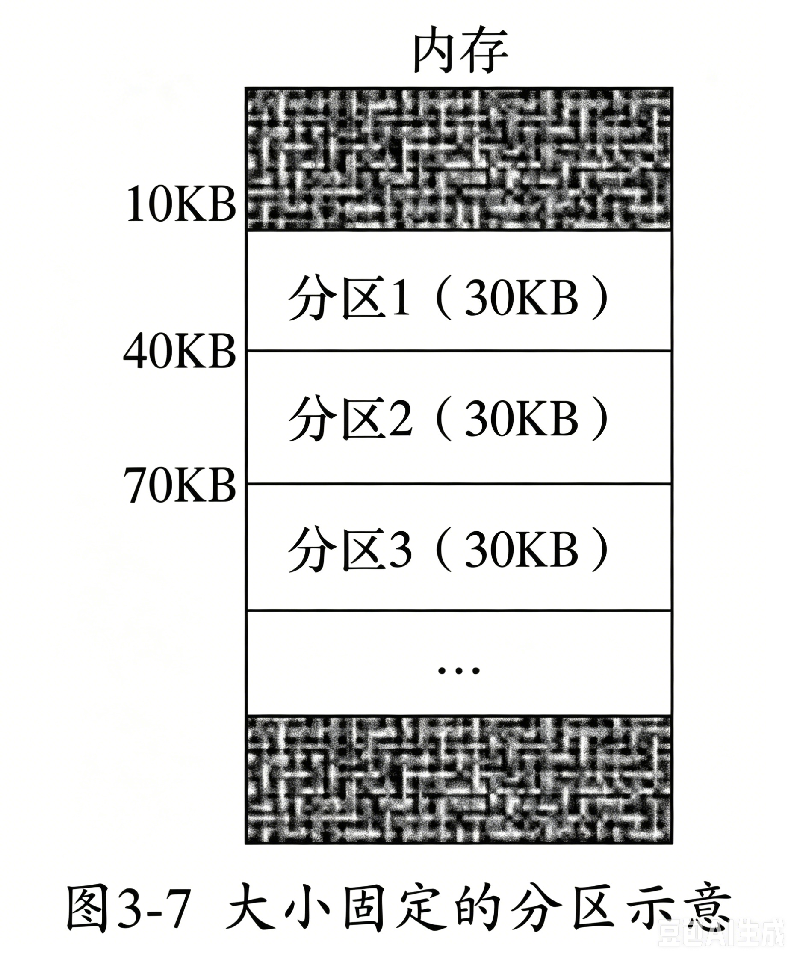
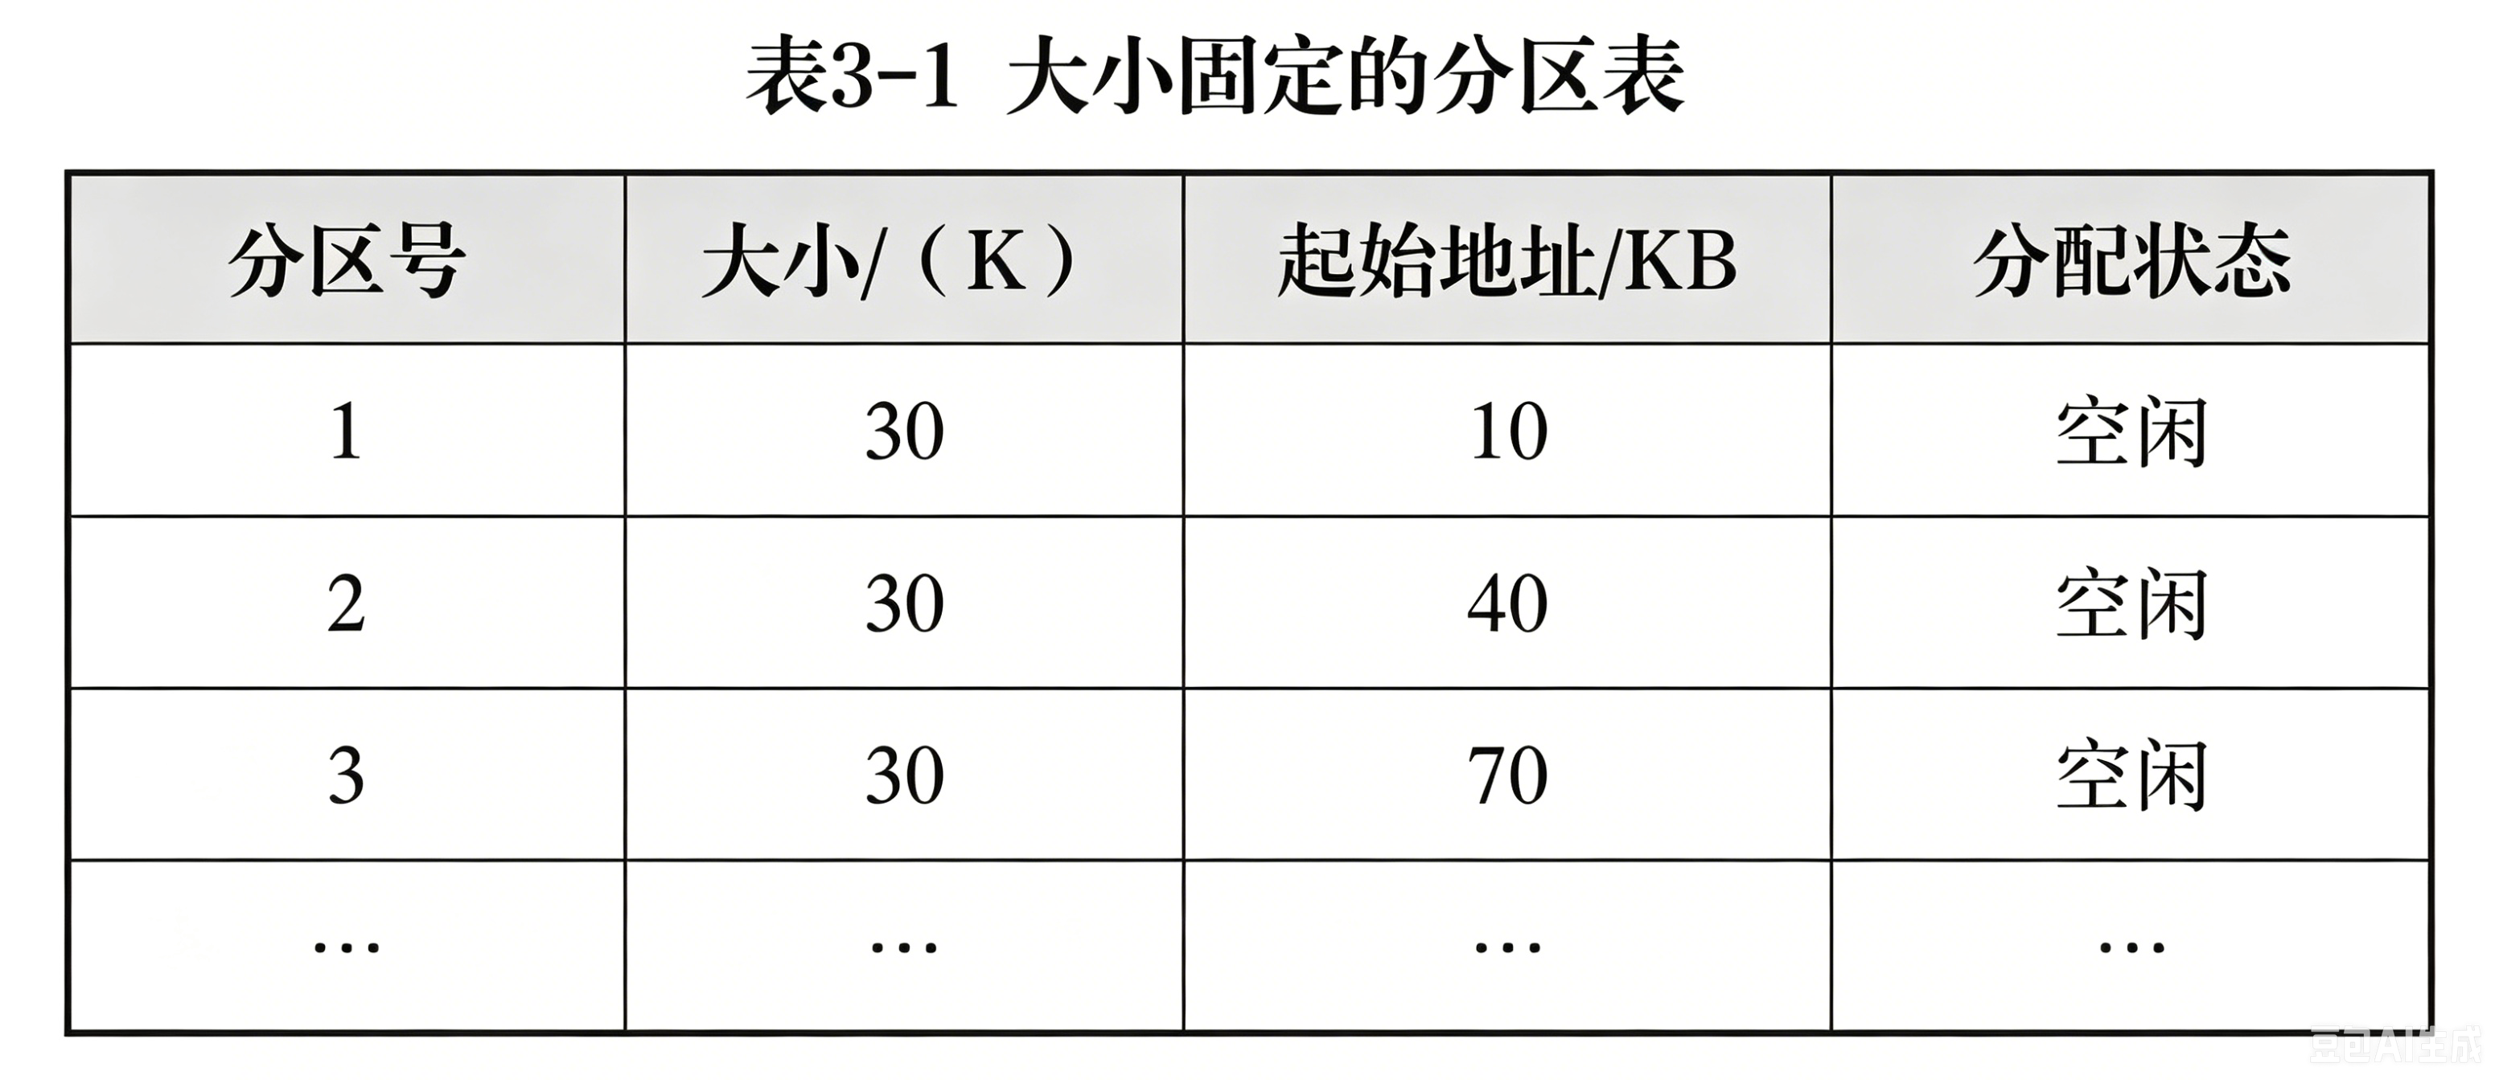
3.3内存空间连续分配方式
固定大小的分区方案

Slide 12
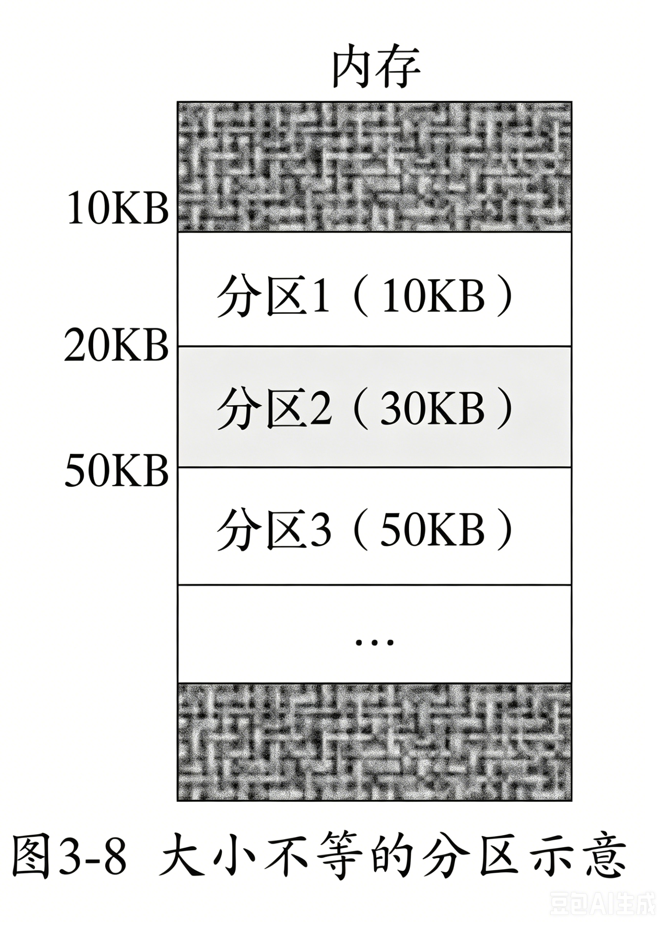
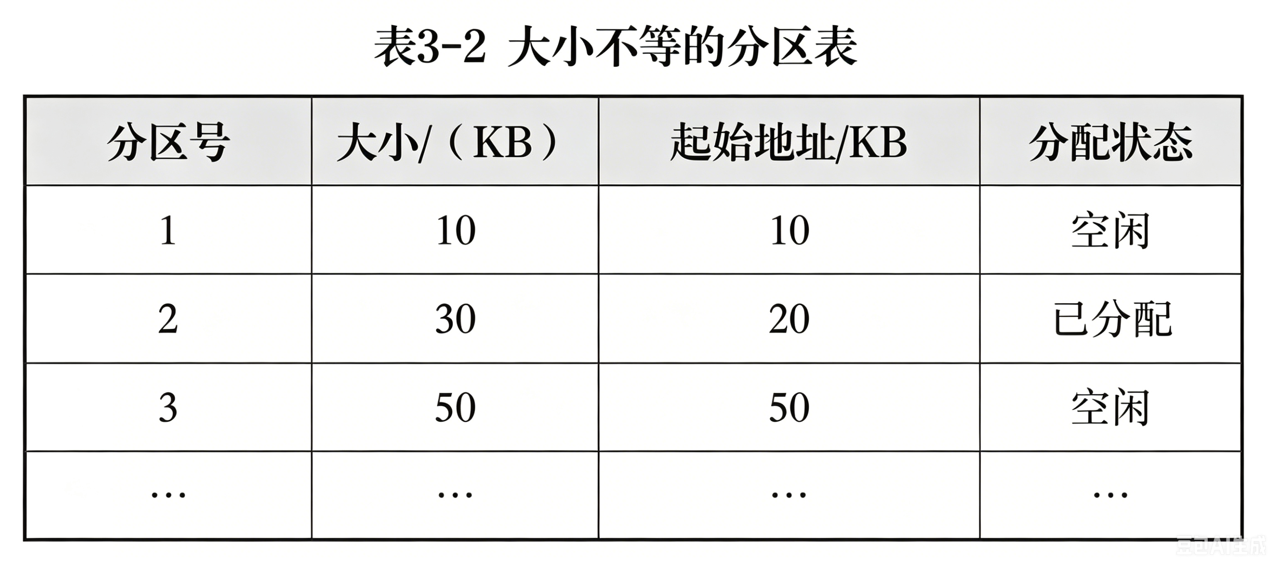
3.3内存空间连续分配方式
大小不等的分区方案
固定分区管理方式存在两个问题：
（1）一是程序可能太大而放不进任何一个分区中。
（2）会产生内部碎片。

Slide 13
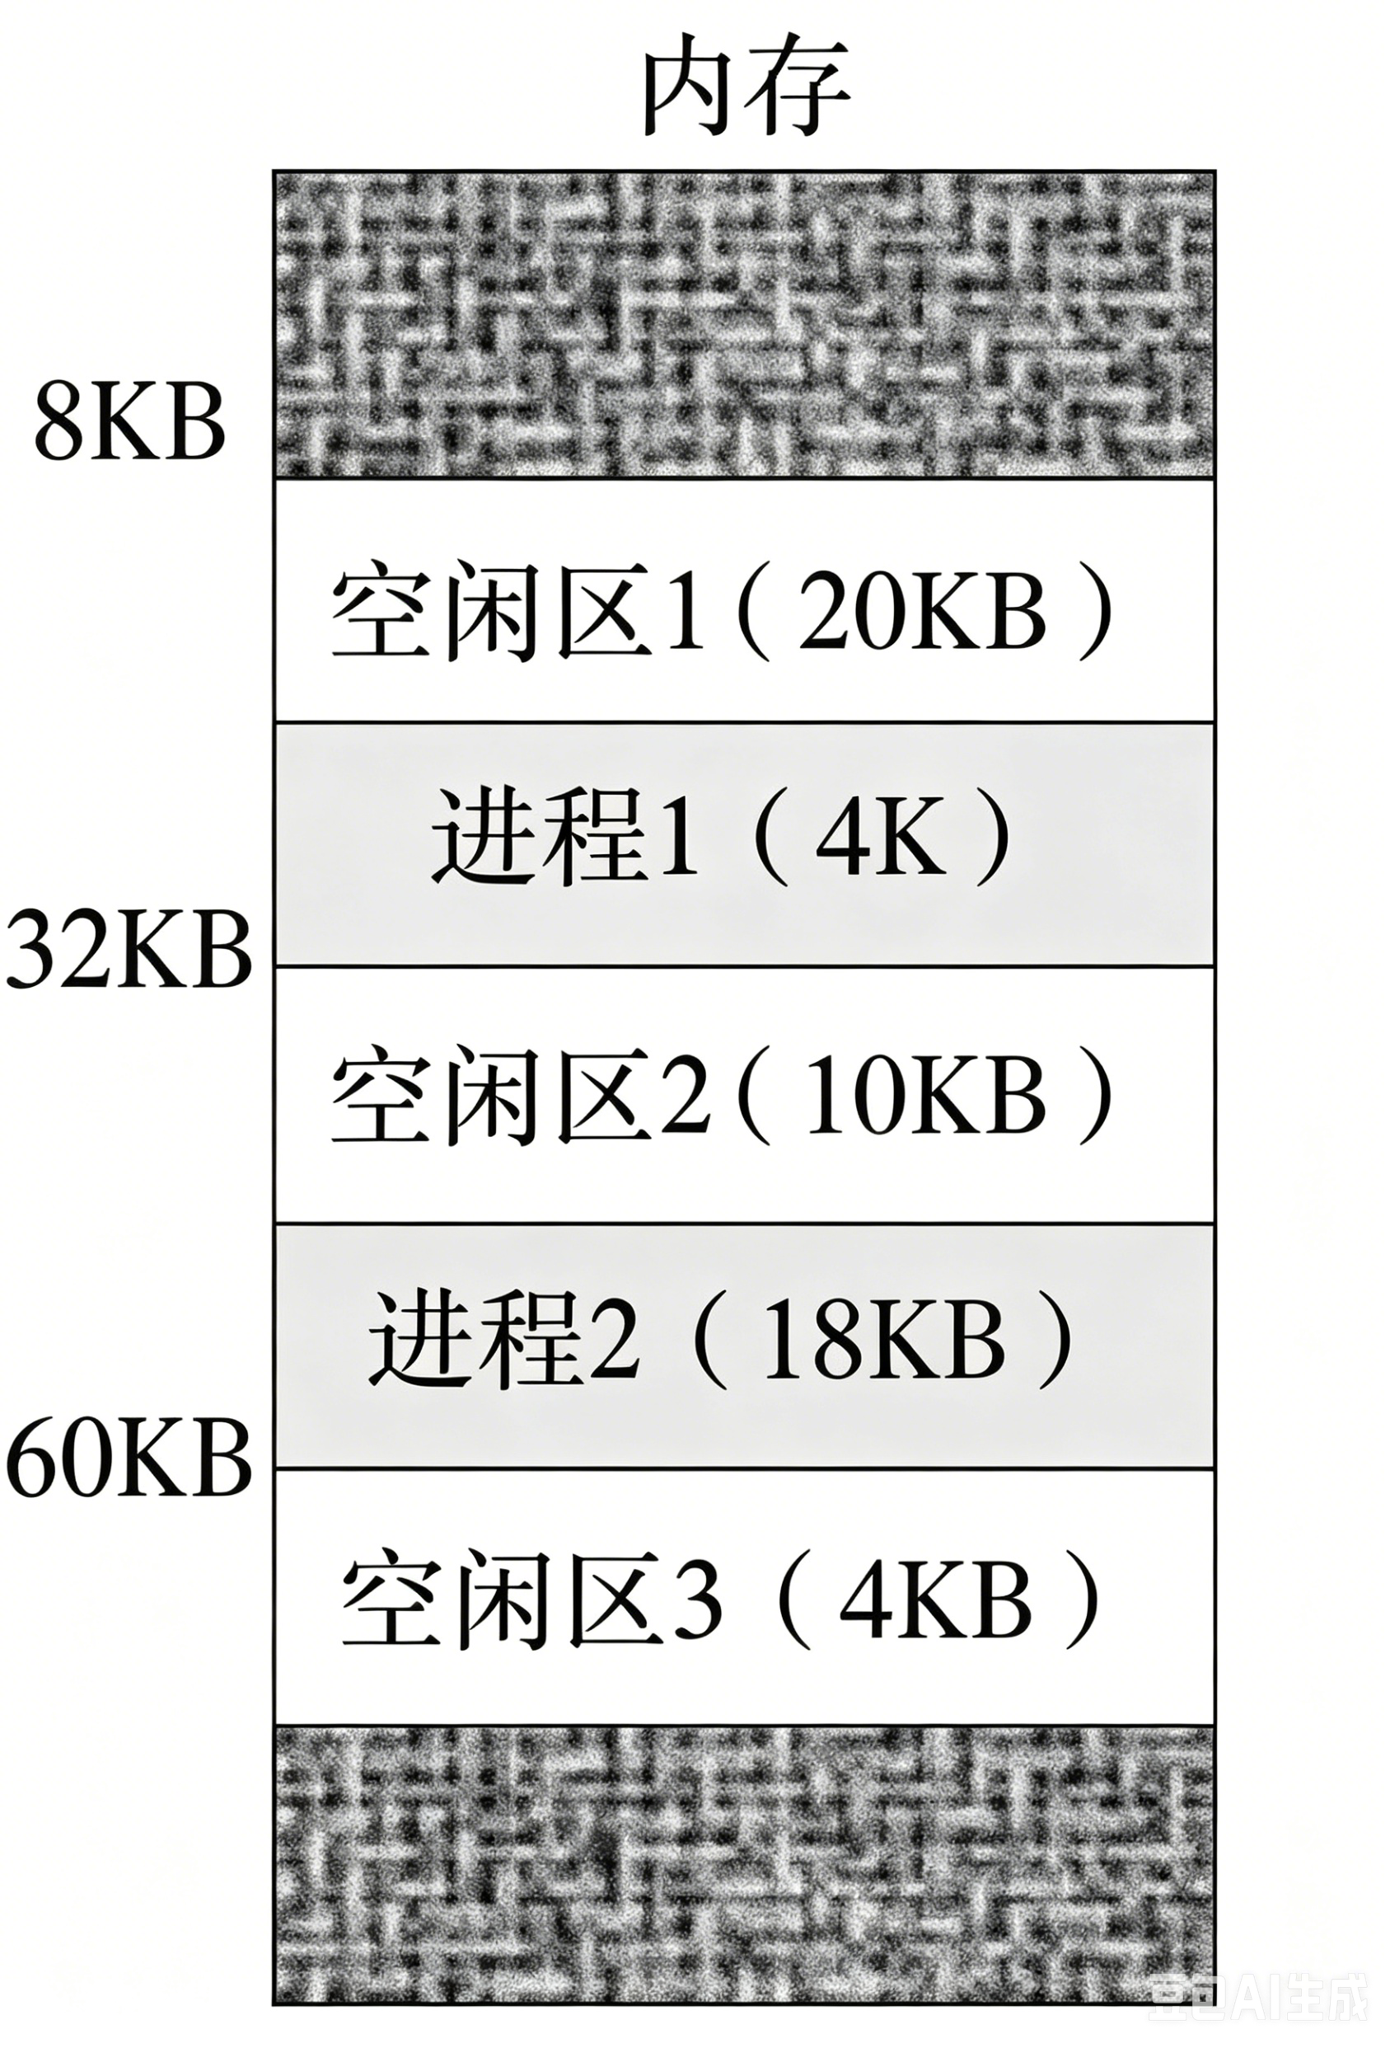
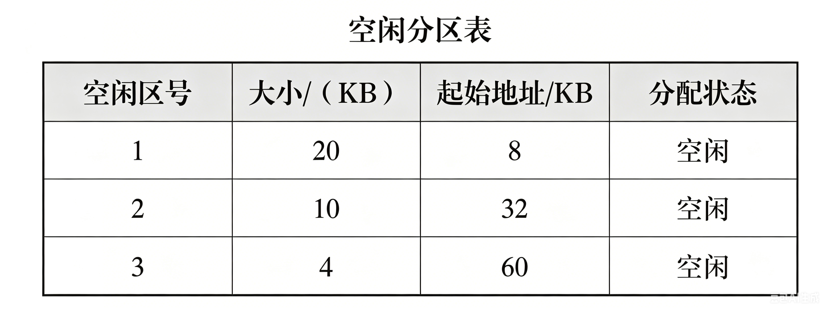
3.3内存空间连续分配方式
动态分区的分配方案
动态分区分配又称为可变分区分配，是一种动态划分内存的分区方法。这种分区方法不预先将内存划分，而是在程序装入内存时，根据所需的大小动态地建立分区，并使分区的大小正好适合进程的需要。

Slide 14
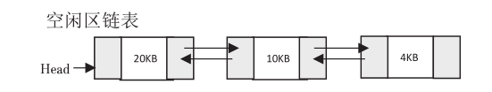
3.3内存空间连续分配方式
动态分区的分配方案
动态分区分配方案会产生外部碎片。外部碎片问题的解决方法如下。
（1）规定空闲区的分割下限值。在分割空闲区时，若剩余部分的大小小于下限值，则此空闲
区不进行分割，而是全部分配给进程。
（2）采用内存拼接技术。将所有空闲区拼接以构成一个大的空闲区。拼接一般发生在内存空
间被回收的时候或者系统找不到足够大的空闲区的时候；也可以定期进行拼接，但是拼接操作会
消耗大量的系统资源。
（3）解除程序占用连续内存才能运行的限制（分页和分段也借鉴了这种方法）。把程序拆分
为多个部分装入不同分区，充分利用碎片。

Slide 15
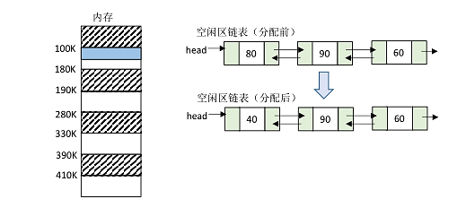
3.3内存空间连续分配方式
常见空闲分区分配策略
常见的分配策略有：
首次适应（First Fit）算法、最佳适应（Best Fit）算法和最坏适应（Worst Fit）算法。
1、首次适应算法
若有一个进程申请分配 40 KB 大小的空间

Slide 16
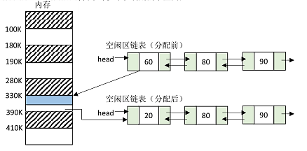
3.3内存空间连续分配方式
常见空闲分区分配策略
常见的分配策略有：
首次适应（First Fit）算法、最佳适应（Best Fit）算法和最坏适应（Worst Fit）算法。
2、最佳适应算法
若有一个进程申请分配 40 KB 大小的空间

Slide 17
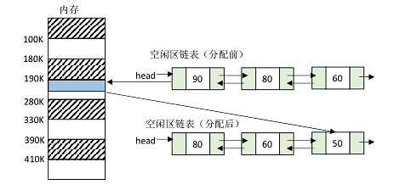
3.3内存空间连续分配方式
常见空闲分区分配策略（续）
常见的分配策略有：
首次适应（First Fit）算法、最佳适应（Best Fit）算法和最坏适应（Worst Fit）算法。
3、最坏适应算法
若有一个进程申请分配 40 KB 大小的空间

Slide 18
3.4 页式存储管理
分页存储管理的基本思想
分页存储管理将进程的逻辑地址空间分成若干个大小相等的页面（虚页），并为各页加以编号。相应地，也把内存的物理地址空间分成若干个页帧（页框），同样也为他们加以编号。在为进程分配内存空间时，将进程中的若干个虚页分别装入到多个不相邻的页帧中。
内存
进程虚地址空间
进程虚地址空间
进程虚地址空间
进程虚地址空间
0
页面0
等分
1
页面1
2
页面2
3
页面3
4
5
地址空间被切分成等大的“页”
6
页大小： 通常是2的幂，如4KB。
这是系统设计时确定的固定值。
7
物理内存被切分成等大的“帧”

Slide 19
3.4 页式存储管理
分页存储管理的基本思想（续）
分页存储管理将进程的逻辑地址空间分成若干个大小相等的页面（虚页），并为各页加以编号。相应地，也把内存的物理地址空间分成若干个页帧（页框），同样也为他们加以编号。在为进程分配内存空间时，将进程中的若干个虚页分别装入到多个不相邻的页帧中。
内存
进程虚地址空间
进程虚地址空间
进程虚地址空间
进程虚地址空间
0
页面0
1
页面0
等分
页面1
2
3
页面1
页面2
4
页面2
页面3
5
6
7
页面3

Slide 20
3.4 页式存储管理
分页存储管理的基本思想（续）
通过页表，实现了虚拟地址到物理地址之间的映射
内存
进程虚地址空间
进程虚地址空间
页表
进程虚地址空间
进程虚地址空间
0
页面0
0
1
1
页面0
等分
1
3
页面1
2
2
4
3
页面1
页面2
3
7
4
页面2
页面3
5
6
7
页面3

Slide 21
3.4 页式存储管理
分页存储管理的基本思想（续）
通过页表，实现了虚拟地址到物理地址之间的映射
内存
进程虚地址空间
进程虚地址空间
页表
进程虚地址空间
进程虚地址空间
0
页面0
0
1
1
页面0
等分
1
3
页面1
2
2
4
3
页面1
页面2
3
7
4
页面2
页面3
5
6
7
页面3

Slide 22

3.4 页式存储管理
分页存储管理的基本思想（续）
分页系统中的虚地址结构
假设某系统物理内存大小为4GB，页面大小为4KB，则每个页表项至少应该为多少字节?
4GB= 2³² B，4KB= 2¹² B，因此4GB的内存总共会被分为2³²/ 2¹²= 2²⁰个内存块，内存页帧号的范围应该是0~2²⁰ -1，因此至少要20个二进制位才能表示这么多的内存页帧号，故每个页表项至少要3个字节才够(每个字节8个二进制位，3个字节共24个二进制位)

Slide 23
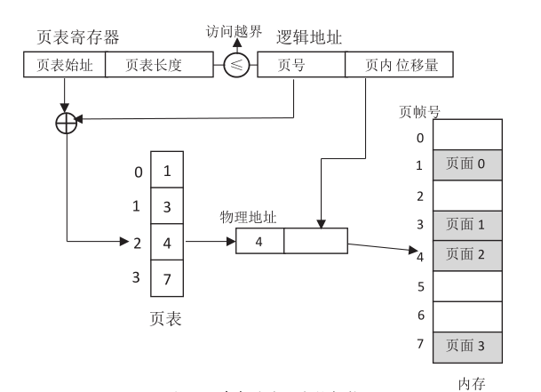
3.4 页式存储管理
分页存储管理的地址变换机构
CPU执行指令时，每次存取一个数据时，都要两次访问内存

Slide 24
3.4 页式存储管理
思考
某虚拟存储器的用户空间共有 32 个页面，每页 1KB，主存 16KB。假定某时刻系统为用户的第 0、1、2、3 页分别分配的物理块号分别为 5、10、4、7，那么虚地址 0A5CH 对应的物理地址是 （ ）。
0
5
1
10
2
4
3
7

Slide 25
3.4 页式存储管理
思考
某虚拟存储器的用户空间共有 32 个页面，每页 1KB，主存 16KB。假定某时刻系统为用户的第 0、1、2、3 页分别分配的物理块号分别为 5、10、4、7，那么虚地址 0A5CH 对应的物理地址是 （ ）。
虚地址 0A5CH【H 表示十六进制，该虚地址为十六进制的 0A5C】，可知该逻辑地址的二进制形式为 :
0000 1010 0101 1100
0
5
1
10
每页大小为1K,故页内偏移占用10位，那么，前面 6 位为页号，因此虚地址为 0000 10【页号】10 0101 1100 【页内偏移】，页号为 2
2
4
3
7
综上，虚地址 0A5CH 对应的物理块号为 4，块内的偏移地址为 ：
10 0101 1100
物理地址直接拼接物理块号与页内偏移量：
0001 0010 0101 1100（翻译为十六进制为 125CH）

Slide 26
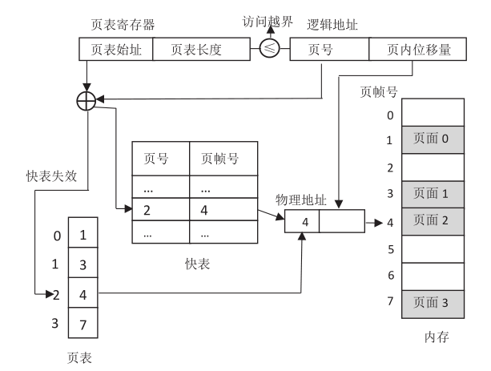
3.4 页式存储管理
具有快表的地址变换机构
为了提高地址变换速度，可在地址变换机构中增设一个专用且快速的硬件缓冲器，又称为“联想寄存器”或“快表”。

Slide 27
3.4 页式存储管理
具有快表的地址变换机构（续）
将页号与快表中的所有页号进行比较，若其中有该页号，则直接读出所对应的页帧号。
若在未找到，则还需访问内存中的页表。
同时需要将此页表项写入快表（修改快表）。
如果快表已满，则需要淘汰一个快表项并进行置换

Slide 28
3.4 页式存储管理
具有快表的地址变换机构（续）
有效访问时间(EAT)可定义为：从进程给出特定的虚地址的访问请求，经过地址变换，到内存中找到对应的实际物理地址单元并取出数据，所需花费的总时间。
假定访问一次内存的时间为t，λ为查找快表所需要的时间，a为快表的命中率，则：
1）基本分页存储管理方式中，有效访问：EAT=2t
2）引入快表的分页存储管理方式中，通过查询快表可直接得到虚页所对
应的页帧号，由此拼接形成实际物理地址，减少了一次访问内存，缩
短了进程访问内存的有限时间。：
EAT=（λ+t）a +(2t+λ)(1-a) =2t+ λ-t×a

Slide 29
3.4 页式存储管理
具有快表的地址变换机构（续）
例：在一个引入了快表的分页存储系统中，页表放在内存中，多数活动页表项都可以存在快表中。假定一次内存访问时间是100ns，查找快表的时间为20ns，若快表的命中率是85％，则访问内存的有效时间为多少？若快表的命中率为50％，那么访问内存的有效时间为多少？
解：当快表的命中率为85％时，有效存取时间为：
EAT=0.85×（20+100）＋(200+20)×(1－0.85)＝135ns
当快表的命中率为50％时，有效存取时间为：
EAT=0. 5×（20+100）＋(200+20)×(1－0.5) ＋ 100＝170ns

Slide 30
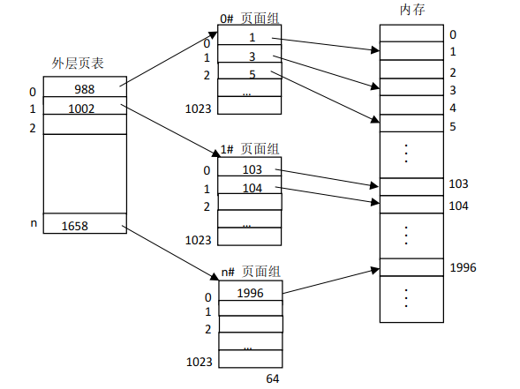

3.4 页式存储管理
两级或多级页表
页表太大，需要多个页帧进行存储，页表需要连续存放在内存中，怎么办呢？
想象这个策略：
把虚页分成多个页面组
每个页面组对应一个子页表
使用外层页表定位每个子页表

Slide 31

3.4 页式存储管理
两级或多级页表（续）
由于现在计算机可以拥有很大的逻辑地址空间，因此页表变得非常大，占用很多的内存空间，而且页表需要连续存放在内存中，这显然是不现实的。怎么办呢？我们可以采用采用两级（或多级）页表的方式。
可以理解为页面组所对应的页表地址
二级页表的逻辑地址

Slide 32
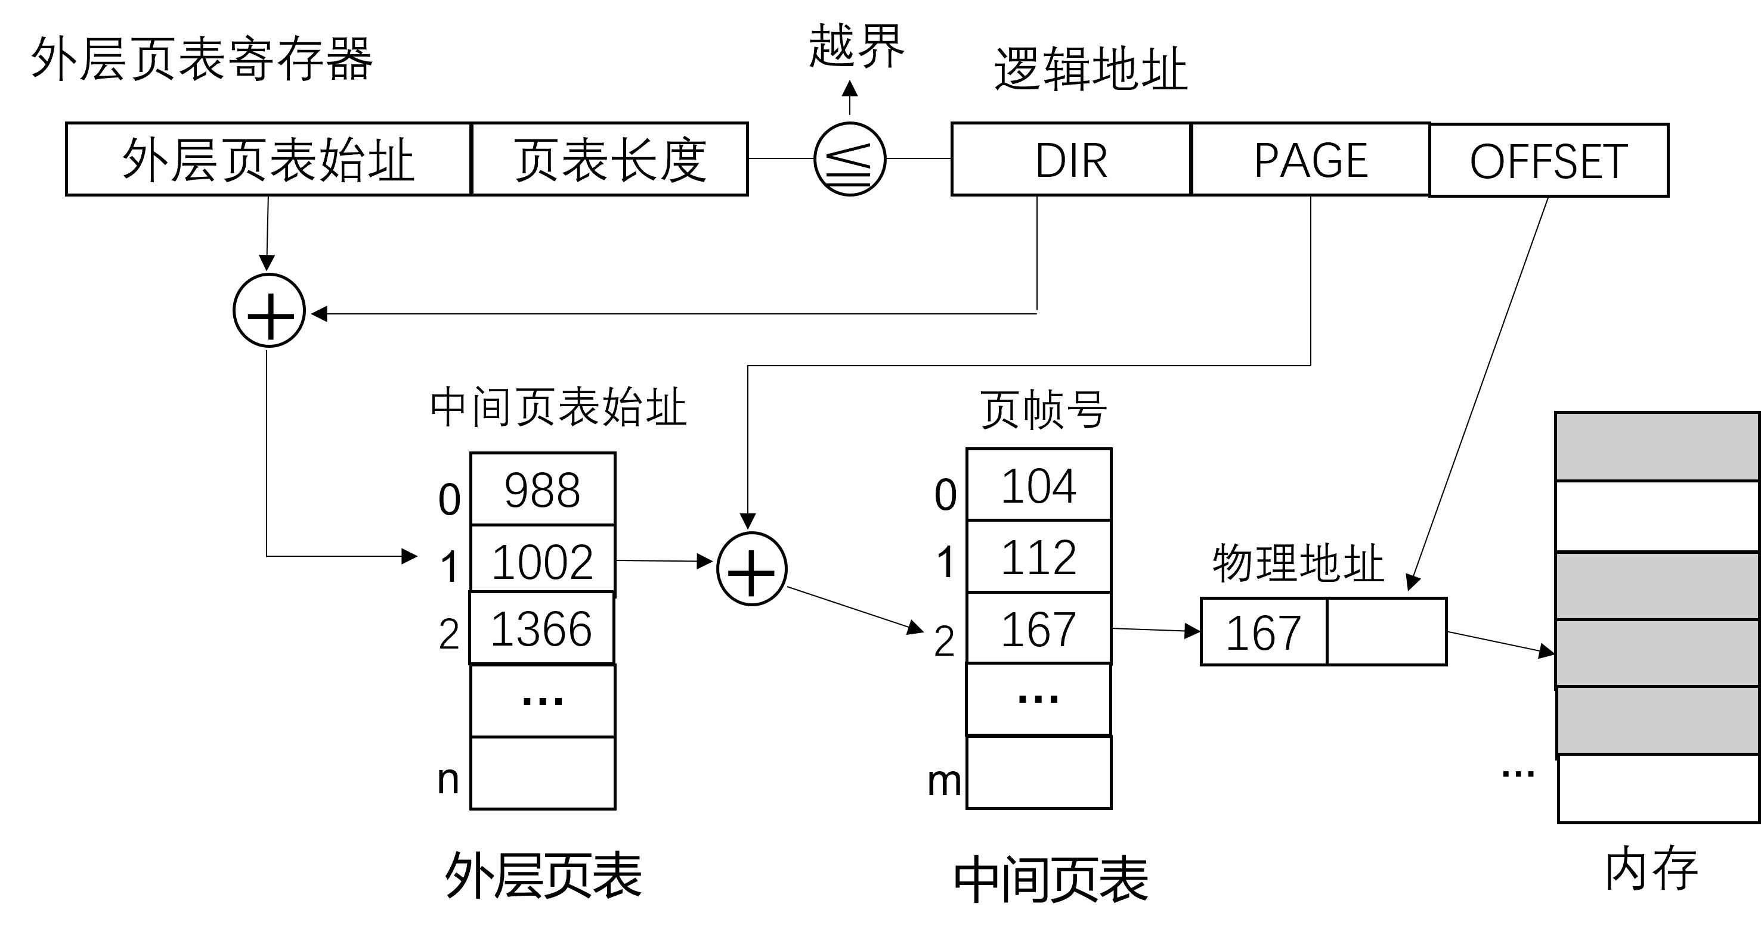
3.4 页式存储管理
两级或多级页表（续）
在地址变换机构中需要增设一个外层页表寄存器，用于存放外层页表的始址。
一级
二级

Slide 33

3.5 段式存储管理
段式存储管理的基本思想
在段式存储管理中，进程的地址空间由若干个逻辑分段组成，每一个分段是一组逻辑意义完整的信息集合，并且有自己名字（段名），每一段都是以0开始的连续的一维地址空间，整个进程的地址空间是二维的，由段号与段内位移量（段内地址）组成。

Slide 34
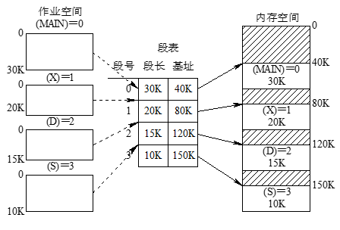
3.5 段式存储管理
段式存储管理的基本思想（续）

Slide 35
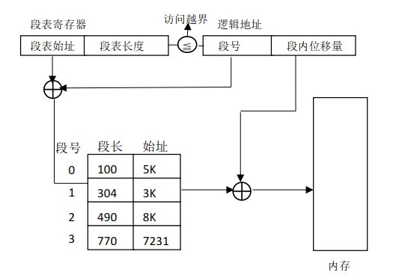
3.5 段式存储管理
段式存储管理的基本思想（续）
当段表放在内存中时，每要访问一个数据，都须访问两次内存（段表一次，内存存取数据一次），从而极大地降低了指令执行的效率。要解决该问题，也可以再增设一个联想存储器

Slide 36
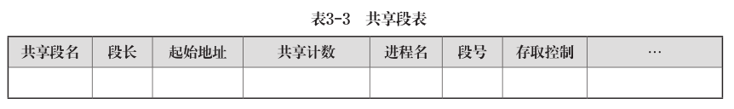
3.5 段式存储管理
段式存储管理的基本思想（续）
为了实现分段共享，可在系统中配置一张共享段表，所有需要共享的段都在共享段表中占有一表项。
不同的进程可以
使用不同的段号
去共享该段
记录共享该段
的进程数目

Slide 37
3.5 段式存储管理
分页式存储管理与分段式存储管理对比表
 | 分页 | 分段
管理思想 | 页是信息的物理单位，是为了管理主存的方便而划分的，页的大小固定不变，实现了程序的非连续存放 | 段是信息的逻辑单位，它是根据用户的需要划分的，段的大小是不固定的，它由其完成的功能决定，因此段对用户是可见的；
虚地址 | 页式向用户提供的是一维地址空间，其页号和页内偏移是机器硬件的功能。 | 段式向用户提供的是二维地址空间
共享与存储访问控制 | 可以实现页面共享，但使用受到诸多限制，访问控制困难 | 便于共享逻辑完整的信息，易于实现存取访问权限控制
动态链接 | 不支持动态链接 | 支持动态链接

Slide 38
3.6 段页式存储管理
段页式存储管理的基本思想
一个进程有一个自己的二维地址空间。一个进程中所包含的独立逻辑功能的程序或数据仍被划分为段，并有各自的段号S，对于S中的程序或数据，则按照一定的大小将其划分为不同的页。
段页式管理系统的进程虚拟地址由三部分组成：
段号s、页号p和页内位移量d。
程序员可见的仍是段号s和段内位移量w。
p和d是由地址变换机构把w的高几位解释成页号p，
以及把剩下的低位解释为页内地址d而得到的。
段号
页号
页内位移量

Slide 39
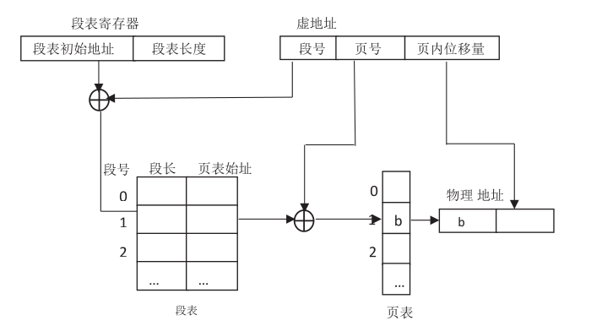
3.6 段页式存储管理
段页式存储管理的地址变换机构

Slide 40
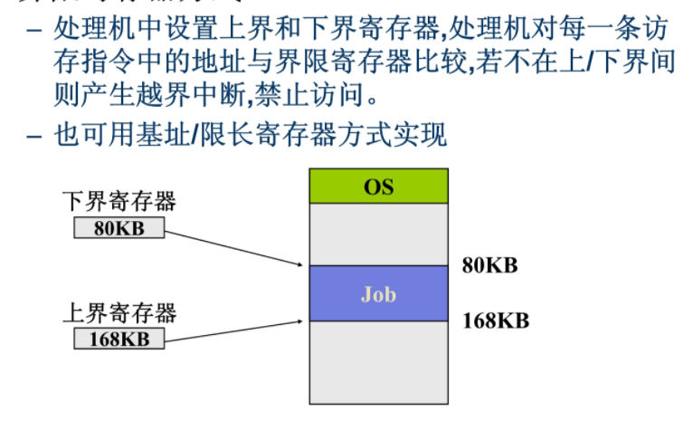
3.7 存储保护的实现
防止地址越界
可采用界限寄存器的方式，由操作系统给定进程的上、下界寄存器内容，从而限定每个用户进程的内存范围，禁止进程的越界访问。
 | 防止地址越界 | 防止操作越权
连续存储管理 | 使用上、下界寄存器
分页管理 | 基址-限长存储保护 | 存取控制字段
分段管理 | 基址-限长存储保护 | 存取控制字段

Slide 41
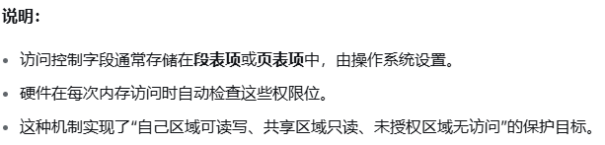
3.7 存储保护的实现
防止操作越权
对属于自己区域的信息，可读可写；对公共区域中允许共享的信息或获得授权许可的信息，可读而不可修改；对未获授权使用的信息，不可读、不可写。
可以通过设置内存区域的访问控制字段来进行管控。
 | 防止地址越界 | 防止操作越权
连续存储管理 | 使用上、下界寄存器
分页管理 | 基址-限长存储保护 | 存取控制字段
分段管理 | 基址-限长存储保护 | 存取控制字段
存储保护一般以硬件保护机制为主，软件为辅，因为完全用软件实现系统开销太大，速度成倍降低。当发生越界或非法操作时，硬件产生中断，进入操作系统处理。

Slide 42

3.7 存储保护的实现
 | 防止地址越界 | 防止操作越权
连续存储管理 | 使用上、下界寄存器
分页管理 | 基址-限长存储保护 | 存取控制字段
分段管理 | 基址-限长存储保护 | 存取控制字段
即使在简单的分页系统中，也常在页表的表项中设置一存取控制字段，用于对该存储块中的内容加以保护。
存储保护一般以硬件保护机制为主，软件为辅，因为完全用软件实现系统开销太大，速度成倍降低。当发生越界或非法操作时，硬件产生中断，进入操作系统处理。

Slide 43
3.8 虚拟存储技术
所谓虚拟内存技术，又称为虚拟存储技术，就是把内存与外存有机的结合起来使用，从而得到一个容量很大的“内存”，该技术可以让系统看上去具有比实际物理内存大得多的内存空间并为实现多道程序的执行创造了条件。
当操作系统支持虚拟存储技术的时候，进程只需要将部分代码载入内存即可使得程序在内存中运行。当下一条需要执行的指令不在内存时，则需要将新的程序段调入内存，将旧的程序段置换出去。在计算机技术中将内存中的程序段复制回外存的做法叫做“换出”，而将外存中程序段映射到内存的做法称为“换入”。经过不断有目的的换入和换出，处理器就可以运行一个大于实际物理内存的应用程序了。或者说，处理器似乎拥有了一个大于实际物理内存的内存空间。

Slide 44
3.8 虚拟存储技术
局部性原理
局部性原理是指程序在执行过程中的一个较短时间内，所执行的指令地址或操作数地址分别局限于一定的内存区域中。
程序可能包含若干循环。一般情况下循环是由相对较少的指令组成，在循环过程中，计算分页系统存储键保护被限制在程序中相邻部分。
很少出现连续的过程调用，相反，程序中过程调用的深度限制在小范围内，一段时间内，指令引用被局限在很少几个过程中。
对于连续访问数组之类的数据结构，在短时间内往往是对内存中相邻位置的数据的操作。
程序中有些部分是彼此互斥的，不是每次运行时都会调用，如出错处理代码等。
因此，进程部分代码载入内存是可行的

Slide 45
3.8 虚拟存储技术
局部性原理（补充）
空间局部性
想象一下你在阅读一本书，一页一页地往下读。
int array[100] = {0, 1, 2, 3, ..., 99};
int sum = 0;
for (int i = 0; i < 100; i++) {
sum += array[i]; // 访问数组元素
}
当你第一次访问 array[0] 时，计算机不仅会把 array[0] 加载到高速缓存中，还会把它后面相邻的一大块数据（比如 array[1] 到 array[7]）也一起加载进来。
接下来你需要 array[1] 时，发现它已经在高速缓存里了，速度极快。
然后你需要 array[2]，它也在缓存里……以此类推。
因为你访问的数据在内存中是连续的，充分利用了空间局部性。一次内存读取，服务了后续多次缓存访问。

Slide 46
3.8 虚拟存储技术
局部性原理（补充）
时间局部性
想象一下你在做菜，盐瓶子放在架子上。你每次调味都需要用它。
for (int i = 0; i < 1000; i++) { // 变量 `i` 体现了时间局部性
// 做一些操作
}
在循环开始时，CPU 读取 i 的值（比如 0），判断条件，然后执行循环体。
循环体执行完后，CPU 需要将 i 增加 1（变成 1），然后再次判断条件。
在整个循环的 1000 次迭代中，变量 i 被反复地、高频率地访问和修改。
因为 i 这个数据在短时间内被重复使用，计算机把它一直留在高速缓存中，避免了反复去慢速内存中查找，充分利用了时间局部性。

Slide 47
3.8 虚拟存储技术
硬 盘
虚拟存储技术
交换区

Slide 48
3.8 虚拟存储技术
内存
交换 (分页系统）
已占用
P1-page
P1-page
硬 盘
进程P1
P1-page
P1-page
P2-page
P2-page
P1
进程P2
P2-page
P2
P2-page
已占用
交换区

Slide 49
3.8 虚拟存储技术
内存
交换 (分页系统）
已占用
P1-page
P1-page
硬 盘
进程P1
P1-page
P1-page
P2-page
P2-page
P1
进程P2
P2-page
P2
P2-page
已占用
交换区

Slide 50
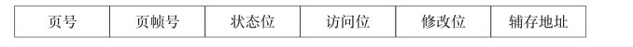
3.8 虚拟存储技术
请求分页储存管理
在进程开始运行之前，仅装入当前要执行的部分页面即可运行；在执行过程中，如果所要访问的页面已调入内存，则进行地址转换，得到欲访问的内存物理地址，如果不在内存中，则产生一个“缺页中断”。如果此时内存能容纳新页，则启动磁盘I/O将其调入内存，如果内存已满，则通过页面置换功能将当前所需的页面调入。
● 页号：指从0开始生成的ID号。
● 页帧号：指出该页在主存中的占用的页帧号。
● 状态位：指出该页是否已经调入主存（通常1表示已调入内存，0表示未调入内存）。
● 访问位：记录该页是否被访问（通常1表示已被访问，0表示未被访问）。
● 修改位：表示该页调入主存后是否被修改（通常1表示已被修改，0表示未被修改） 。
● 辅存地址：该页在磁盘上的地址。

Slide 51
3.8 虚拟存储技术
开始
缺页中断机构地址变换
保存CPU现场
程序请求访问一页
从外存中找到所需页面
页号小于页表长度吗？
是
否
内存还有空闲页帧吗？
查询快表
越界中断
是
否
选择一页换出
页表项在快表中吗？
否
是
该页是否被修改？
产生缺页中断
查询页表
否
是
否
页在内存中吗？
该页写回外存
是
读入所需页面
修改快表
修改页表的访问位或修改位
形成物理地址

Slide 52
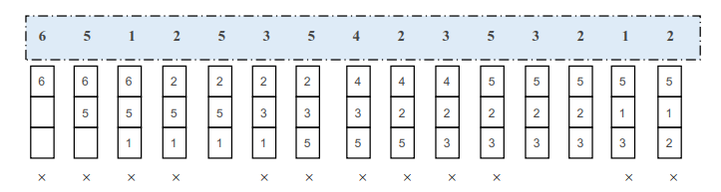
3.8 虚拟存储技术
页面置换算法
先进先出页面置换算法（FIFO）
总是选择在主存中停留时间最长（即最老）的页面进行置换，即先进入内存的页，先被换出内存。
场景：假设某进程被分配了3个页帧，程序页面访问序列为：
6,5,1,2,5,3,5,4,2,3,5,3,2,1,2

Slide 53
3.8 虚拟存储技术
页面置换算法（续）
先进先出页面置换算法（FIFO）---Belady现象
假设页面的引用序列如下：
1,2,3,4,1,2,5,1,2,3,4,5
分配3个页框
访问序列 1 2 3 4 1 2 5 1 2 3 4 5
页框1 1 1 1 4 4 4 5 5 5 5 5 4
页框2 2 2 2 1 1 1 1 1 3 3 3
页框3 3 3 3 2 2 2 2 2 4 5
缺页 F F F F F F F F F
缺页次数总计：9次
访问序列 1 2 3 4 1 2 5 1 2 3 4 5
页框1 1 1 1 1 1 1 5 5 5 5 4 4
页框2 2 2 2 2 2 2 1 1 1 1 5
页框3 3 3 3 3 3 3 2 2 2 2
页框4 4 4 4 4 4 4 3 3 3
缺页 F F F F F F F F F F
分配
4
个页框
缺页次数总计：10次

Slide 54
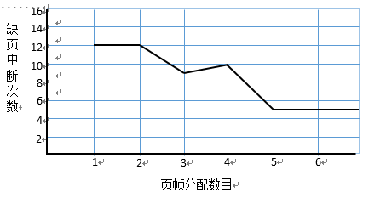
3.8 虚拟存储技术
页面置换算法（续）
先进先出页面置换算法（FIFO）---Belady现象
假设页面的引用序列如下：
1,2,3,4,1,2,5,1,2,3,4,5
Belady现象是FIFO
算法特有的！
其根本原因在于 FIFO算法的固有缺陷：它没有考虑程序的“访问局部性”。

Slide 55
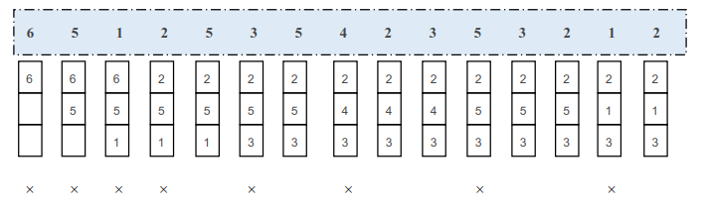
3.8 虚拟存储技术
页面置换算法（续）
2. 最优页面置换（OPT）算法
最优置换算法（OPT）是指，其所选择的被淘汰页面，将是以后永不使用的，或许是在最长(未来)时间内不再被访问的页面
场景：假设某进程被分配了3个页帧，程序页面访问序列为：
6,5,1,2,5,3,5,4,2,3,5,3,2,1,2

Slide 56
3.8 虚拟存储技术
页面置换算法（续）
3. LRU 页面置换算法
如果以最近的过去作为不久将来的近似，那么就可以把过去最长一段时间里不曾被使用的页面置换掉。它的实质是，当需要置换一页时，选择在最近一段时间里最久没有使用过的页面予以置换。
LRU算法需要实际硬件的支持。其问题是怎么确定最后使用时间的顺序，对此有两种可行的办法。
（1）第一种方法是使用计数器：在最简单的情况下，为每个页表条目关联一个使用时间域，并为 CPU 添加一个逻辑时钟或计数器。
（2）实现 LRU 置换的另一种方法是采用堆栈来实现的。

Slide 57
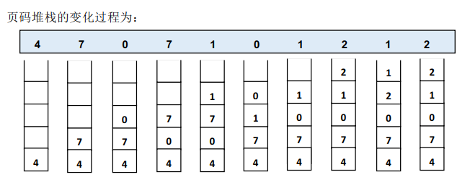
3.8 虚拟存储技术
页面置换算法（续）
3. LRU 页面置换算法
采用堆栈来实现LRU
每当页面被引用时，它就从堆栈中移除并放在顶部。这样，最近使用的页面总是在堆栈的顶部，最近最少使用的页面总是在底部。
4 7 0 7 1 0 1 2 1 2

Slide 58
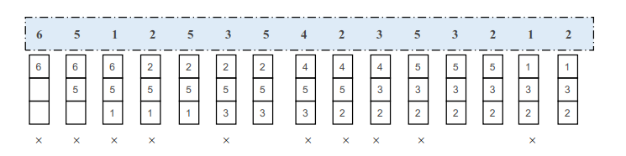
3.8 虚拟存储技术
页面置换算法（续）
3. LRU 页面置换算法
场景：假设某进程被分配了3个页帧，程序页面访问序列为：
6,5,1,2,5,3,5,4,2,3,5,3,2,1,2

Slide 59
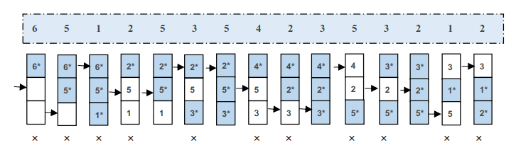
3.8 虚拟存储技术
页面置换算法（续）
4. 近似LRU页面置换-二次机会算法
当选择置换页面时，依然和FIFO一样，选择最早置入内存的页面。但是二次机会法还设置了一个访问状态位。所以还要检查页面的的访问位。如果是0，就淘汰这页；如果访问位是1，就给它第二次机会，并选择下一个FIFO页面
场景：假设某进程被分配了3个页帧，程序页面访问序列为：
6,5,1,2,5,3,5,4,2,3,5,3,2,1,2

Slide 60
3.8 虚拟存储技术
页面缓冲算法
①空闲页面链表
实际上该链表是一个空闲页帧链表，用于分配给频繁发生缺页的进程，以降低该进程的缺页率。当这样的进程需要读入一个页面时，便可利用空闲页帧链表中的第一个页帧来装入该页。当有一个未被修改的页要换出时，实际上并不将它换出到外存，而是把它们所在的页帧挂在空闲链表的表头（页面在内存中并不做物理上的移动，而是将页表中的表项移到该链表表头）。
②修改页面链表
它是由已修改的页面所形成的链表。设置该链表的目的是为了减少已修改页面换出的次数。当进程需要将一个已修改的页面换出时，系统并不立即把它换出到外存上，而是将它所在的物理块挂在修改页面链表的末尾。这样做的目的是降低将已修该页面写回磁盘的频率，降低将磁盘内容读入内存的频率。

Slide 61
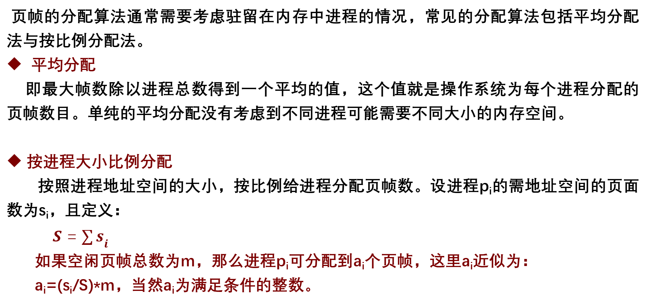
3.8 虚拟存储技术
页帧分配算法
页帧的分配算法通常需要考虑驻留在内存中进程的情况，常见的分配算法包括平均分配法与按比例分配法。
平均分配
即最大帧数除以进程总数得到一个平均的值，这个值就是操作系统为每个进程分配的页帧数目。单纯的平均分配没有考虑到不同进程可能需要不同大小的内存空间。
按进程大小比例分配
按照进程地址空间的大小，按比例给进程分配页帧数。设进程p_{i}的需地址空间的页面数为s_{i}，且定义：
${S=\sum{s}}_{i}$
如果空闲页帧总数为m，那么进程p_{i}可分配到a_{i}个页帧，这里a_{i}近似为：
a_{i}=(s_{i}/S)*m，当然a_{i}为满足条件的整数。

Slide 62
3.8 虚拟存储技术
页帧分配算法
考虑一下这样的系统，每个页帧大小为1K，目前内存一共有60个空闲页帧，现在有2个进程，一个进程的地址空间为100个页面，另一个有20个页面。
按照平均分配的方案
每个进程可以分配到30个页帧大小的内存空间
按进程大小比例分配
较大进程可以分配的页帧数目为：60* 100/(100+20) =50；
较小的进程可分配的页帧数目为：10。
这样两个进程可以在合理大小的内存空间中执行。

Slide 63
3.8 虚拟存储技术
页帧分配算法（续）
局部分配的策略
页面的置换都是发生在同一个进程已分配内存空间中。局部算法可以有效地为每个进程分配固定的页帧
全局分配的策略
全局分配策略允许进程抢占其他进程分配的页帧。全局算法在可运行进程之间动态地分配页框，因此分配给各个进程的页框数是随时间变化的。

Slide 64
3.8 虚拟存储技术
页帧分配算法（续）
常驻集
进程在运行时，当前时刻实际驻留在内存当中的页面集合。
工作集
进程在过去一段时间访问的页面的集合
全局分配在通常情况下工作得比局部分配好，当工作集的大小随进程运行时间发生变化时这种现象更加明显。若使用局部分配算法，即使有大量的空闲页框存在，工作集的增长也会导致颠簸。如果工作集缩小了，局部算法又会浪费内存。在使用全局算法时，系统必须不停地确定应该给每个进程分配多少页框。

Slide 65
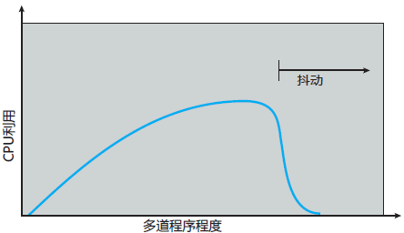
3.8 虚拟存储技术
系统抖动
随着进程的增加，CPU的利用率也会增加，但是如果同一时间进程过多，每个进程占用的帧就相应变少了，就可能出现进程执行时需要经常性地发生缺页中断、CPU利用率又降低了的现象，而这时，操作系统还以为是进程数量太少导致的，还继续加入进程，导致每个进程占用的帧更少、CPU利用率更低的恶性循环，这种现象称为或系统抖动
系统抖动的原因 ：
1）分配的页帧数量太小
2）置换算法选择不当

Slide 66
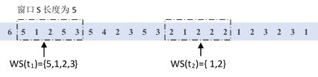
3.8 虚拟存储技术
解决系统抖动的方法
1）工作集策略
工作集合策略是通过计算每一个进程的工作集近似得到进程需要的页帧数，如果这个总数大于内存的物理帧数，则说明系统颠簸了，需要减少进程。

Slide 67
3.8 虚拟存储技术
解决系统抖动的方法（续）
2）缺页率策略
缺页频率是另一种更为直接的防止抖动的方法。因此系统如果随时能够检测到系统中的缺页错误的情况，就可以动态地调整为进程分配的页帧数目。
我们可以设置所需缺页率的上下限。如果实际缺页率超过上限，则可为进程再分配更多的页帧；如果实际缺页率低于下限，则可从进程中移走页帧。因此，可以靠直接监测缺页率来防止抖动。
实际上，抖动及其导致的交换对性能的负面影响很大。目前处理这一问题的最佳实践是，在可能的情况下提供足够物理内存以避免抖动和交换。

Slide 68
3.9 openEuler系统内存管理
先备知识
（1）用户进程通常情况下只能访问用户空间的虚拟地址，不能访问内核空间的虚拟地址。只
有在用户进程进行系统调用（用户进程在内核态执行）时可以访问内核空间。
（2）每个进程的用户空间都是完全独立、互不相干的。
（3）用户空间对应用户进程，所以每当进程切换的，用户空间就会跟着变化；而内核空间
由内核负责映射，它并不会跟着进程改变，而是固定的。内核空间地址有自己对应的页表（init_mm.pgd），用户进程各自有不同的页表。

Slide 69

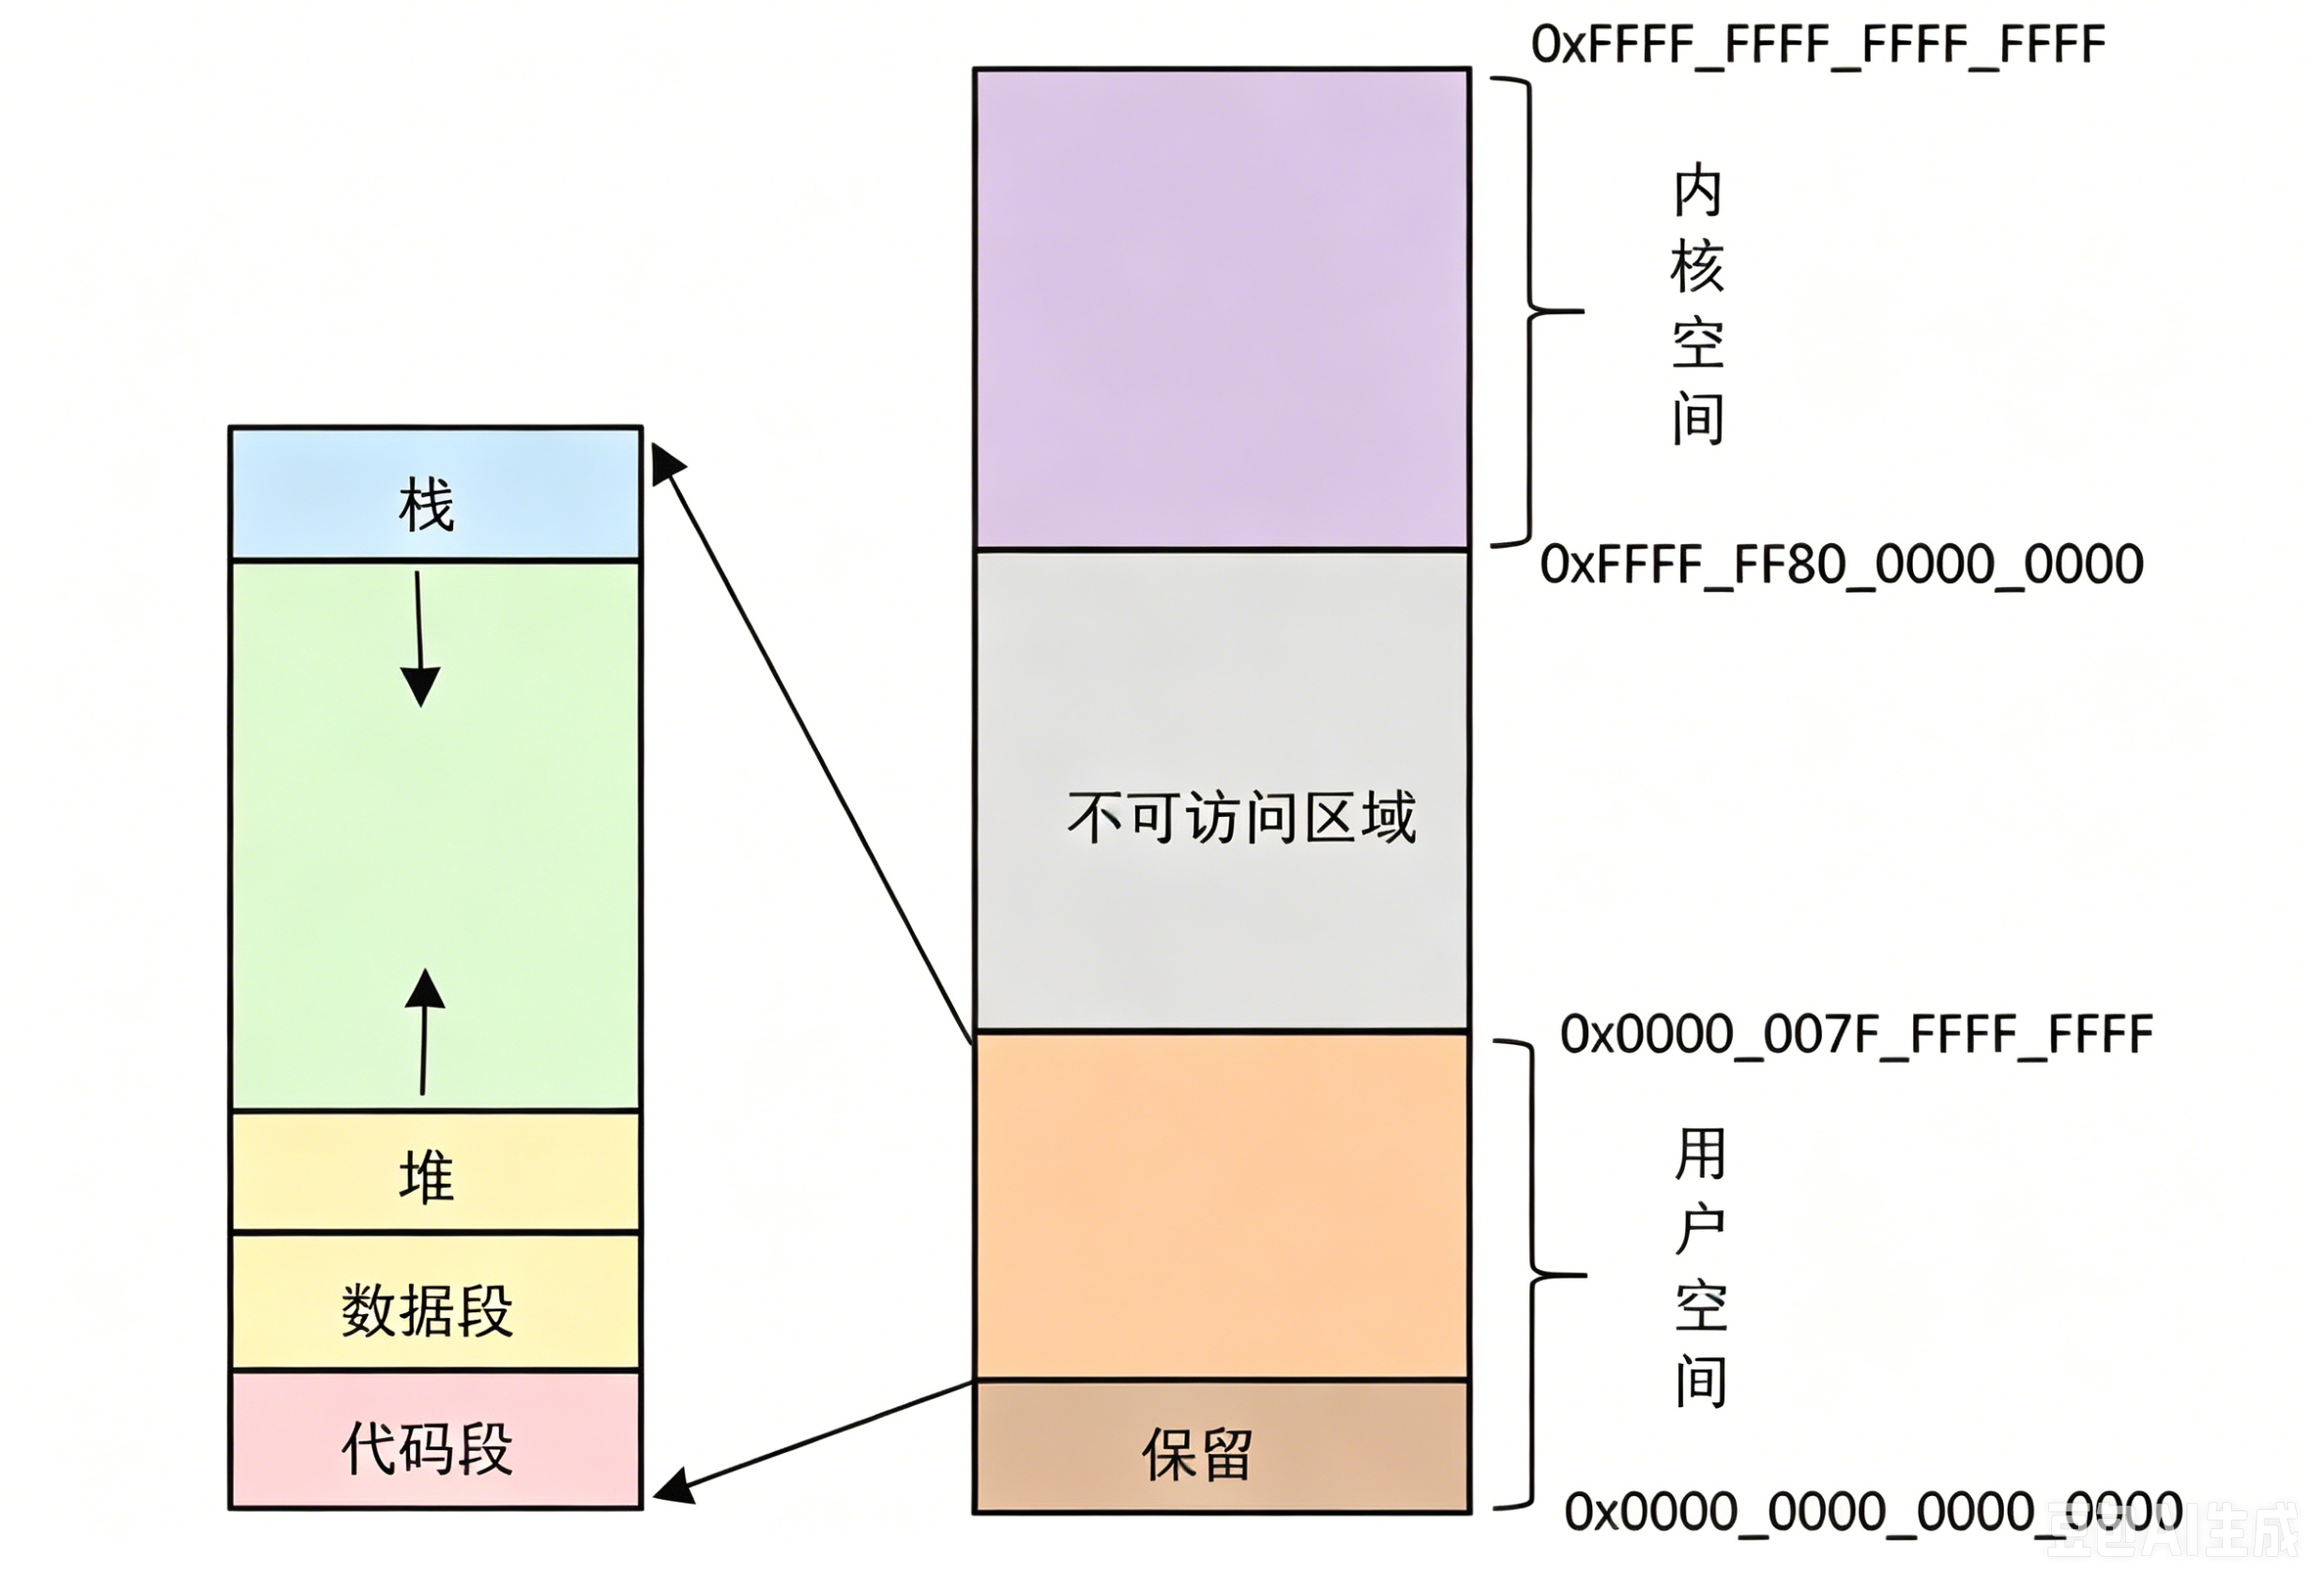
3.9 openEuler系统内存管理
openEuler进程地址空间
（1）用户空间
（2）不可访问区域：openEuler没有使用64位的虚地址空间（通常使用48位或39位），故除了用户空间和内核空间之外，还存在一块未用区域，称为不可访问区域。
（3）内核空间：这是操作系统内核运行的地址空间，为了保证内核的安全，操作系统对用户空间和内核空间的访问进行权限控制。
openEuler在ARWv8架构中的进程地址空间（39位）

Slide 70
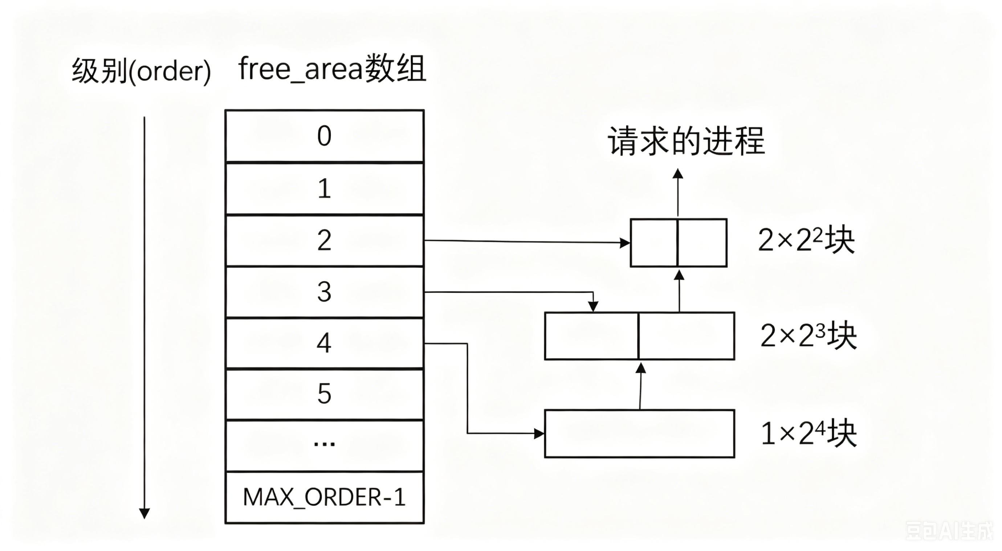
3.9 openEuler系统内存管理
openEuler物理内存管理
openEuler内核管理物理内存是通过分页机制实现的，它将整个内存划分成无数个4KB的页
（在x86和ARMv8架构中常见）
内核分配物理页面时为了尽量减少页面不连续情况，会通过伙伴系统来管理物理内存。

Slide 71
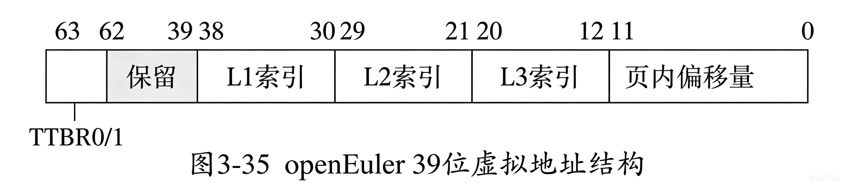
3.9 openEuler系统内存管理
openEuler页表与地址转换
在openEuler中，页表表项的大小为8个字节，每页的大小为4KB，则每个页帧可存放512个页表项。9位可以用来表示一个页帧的内容，故每个页表单元索引需要9位。openEuler39位虚拟地址结构如图所示。openEuler采用了3级页表结构，虚拟地址可以分为4个部分。
在ARMv8架构中，63位可表示该虚地址属于用户空间还是内核空间，根据该位的值选择相应
的基址寄存器。用户进程的虚地址63～39位为0，内核进程的虚地址相应位为1。

Slide 72
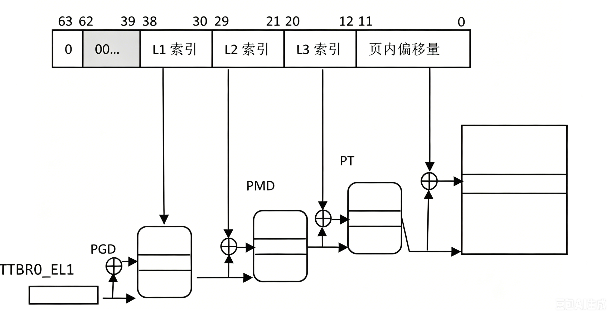
3.9 openEuler系统内存管理
openEuler页表与地址转换
（1）MMU取页表起始地址寄存器中的PGD地址作为基址，虚拟地址的30-38位作为L1索引，
读取PGD中的对应项，该项保存了PMD起始地址。
（2）MMU在PMD起始地址的基础上，加上L2索引（虚拟地址的21-29位）的值，读取对应表项的内容，该项保存了PT起始地址。
（3）MMU在PT起始地址的基础上，加上L3索引（虚拟地址的12-20位）的值，读取对应表项
的内容，该项保存了内存中的页帧号。
（4）由得到的页帧号，乘上每页大小，加上页内位移地址，得到最终的物理地址。

Slide 73
思考题
请求分页管理系统中，假设某进程的页表内容见表：
页面大小为4KB，一次内存访问的访问时间为100ns，一次快表（TLB）的访问时间为10ns，处理一次缺页的平均时间为800ns（已包含更新TLB和页表的时间），进程的驻留集大小固定为2,采用最近最少使用置换算法（LRU）和局部淘汰策略。有如下假设：
TLB初始为空；
地址转换时先访问TLB，若TLB未命中，再访问页表（忽略访问页表之后的TLB更新时间）；
有效位为0时表示页面不在内存中，产生缺页中断，缺页中断处理后，返回到产生缺页中断的指令处重新执行。设有虚地址访问序列2362H、1565H、25A5H，请问：
1）依次访问上述三个虚地址，各需要多少时间？给出计算过程。
2）基于上述访问序列，虚地址1565H的物理地址是多少（使用16进制或二进制表示物理地址）？
请说明理由。
页号 | 页框（Page Frame）号 | 有效位
0 | 101H | 1
1 |  | 0
2 | 254H | 1

Slide 74
思考题
页号 | 页框（Page Frame）号 | 有效位
0 | 101H | 1
1 |  | 0
2 | 254H | 1
答案：
1）访问虚地址2362H：0010，001101101100 其中低12为页内位移量；0010为虚页号，2号虚页在内存中，访问时间为：2*100+10=210ns
访问虚地址：1565H：虚页号为1，该页不在内存，需要发生缺页中断，故访问时间为：
200+10+800=1010ns
访问虚地址：25A5H:虚页号为2，该页在内存，而且快表更新，故访问时间为：
100+10=110ns
2）虚地址1565H：虚页号为1，页内位移量为565H
目前1号虚页不在内存，需要进行页面置换，采用LRU置换策略， 选择0号虚页置换，于是虚地址1565H的物理地址为：101565H

Slide 75
文件内存映射（补充）
传统 read/write 的问题
传统read操作
进程的虚地址空间
硬盘
用户空间缓冲区
CPU拷贝
内核缓冲区
page Cache
DMA拷贝
磁盘文件
内核空间
内存
用户态
访问
传统write操作
buffer
磁盘文件
DMA拷贝
内核缓冲区
page Cache
CPU拷贝
栈
页表
用户空间缓冲区
读取
page Cache
文件
回写
核心问题：
数据拷贝开销： 数据需要从内核空间拷贝到用户空间，反之亦然，消耗CPU周期。
系统调用开销： 频繁的 read/write 调用导致大量的用户态/内核态切换。
内核态
访问
用户空间
堆
bss段
数据段
代码段

Slide 76
文件内存映射（补充）
文件内存映射
进程的虚地址空间
硬盘
核心定义
将一个文件或其它对象的一段数据，直接映射到调用进程的虚拟地址空间中。 进程此后可以通过指针直接读写这段内存，而操作系统会自动将更改写回对应的文件。
内核空间
内存
内核态
访问
栈
页表
读取
page Cache
文件
回写
用户空间
堆
bss段
数据段
代码段
“内存映射的精髓在于‘建立通道’，而不是‘搬运数据’。它让进程可以直接在自己的内存空间里操作文件。”

Slide 77
文件内存映射（补充）
内存映射的过程
步骤详解：
进程的虚地址空间
内核空间
内存
1、进程调用 mmap()，内核在进程的虚拟地址空间中“划出一块地”，即预留一段地址范围。
栈
页表
内存
映射区
page Cache
2、进程首次访问映射区的地址（如 *ptr = 'a'）。CPU产生缺页异常（页表为空）。
用户空间
堆
bss段
3、OS分配一个物理页框
数据段
代码段

Slide 78
文件内存映射（补充）
内存映射的过程
步骤详解：
进程的虚地址空间
硬盘
内核空间
内存
4、OS从磁盘文件的对应位置，读入一整页数据（如4KB）到该页框。
栈
页表
读取
内存
映射区
page Cache
文件
page Cache
5、OS更新页表和快表，建立虚拟页到物理页框的映射。
用户空间
堆
bss段
6、进程恢复执行，访问成功！
数据段
代码段

Slide 79
文件内存映射（补充）
文件内存映射的主要优势：
零拷贝（Zero-copy）：它避免了用户态与内核态间的数据拷贝。
天然的进程间通信（IPC）：多个进程可以映射同一个文件。
按需加载（On-demand Loading）：它仅加载被实际访问的部分数据到内存。
典型应用场景举例：
动态链接库
进程间通信

Slide 80
本章结束
人民邮电出版社 第一版

